Slide 1

Morfología de cauces
María Fernanda Latouche Facenda
Notes:
Diapositiva para introducción ejemplo.

Slide 2

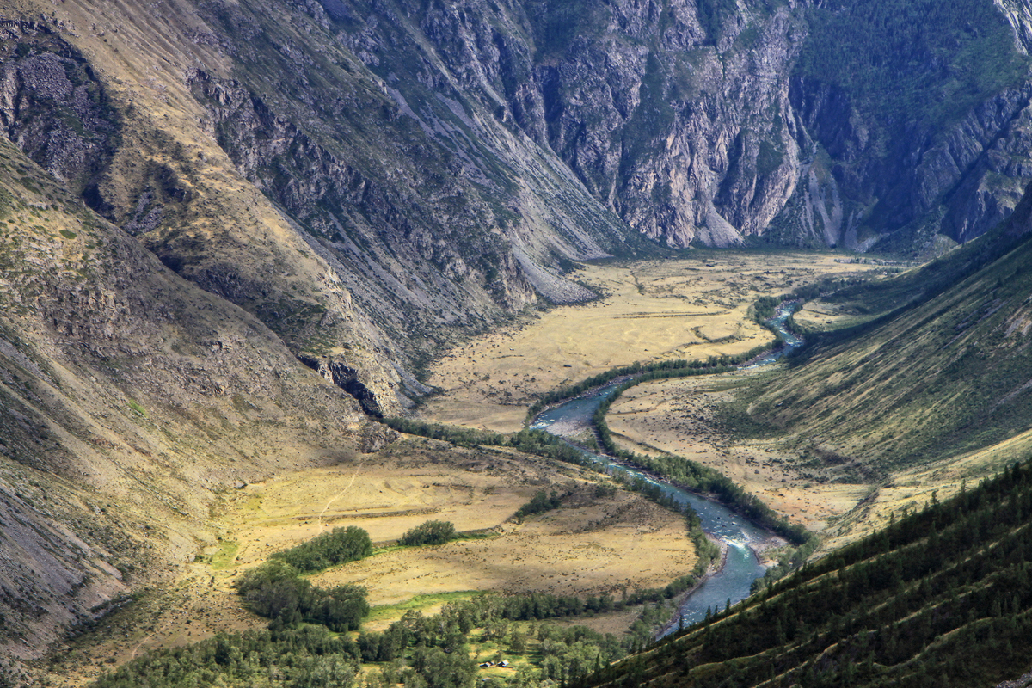
Clasificación básica de los ríos
Cauces de lecho rocoso
Cauces aluviales
Notes:
Diapositiva para introducción ejemplo.

Slide 3
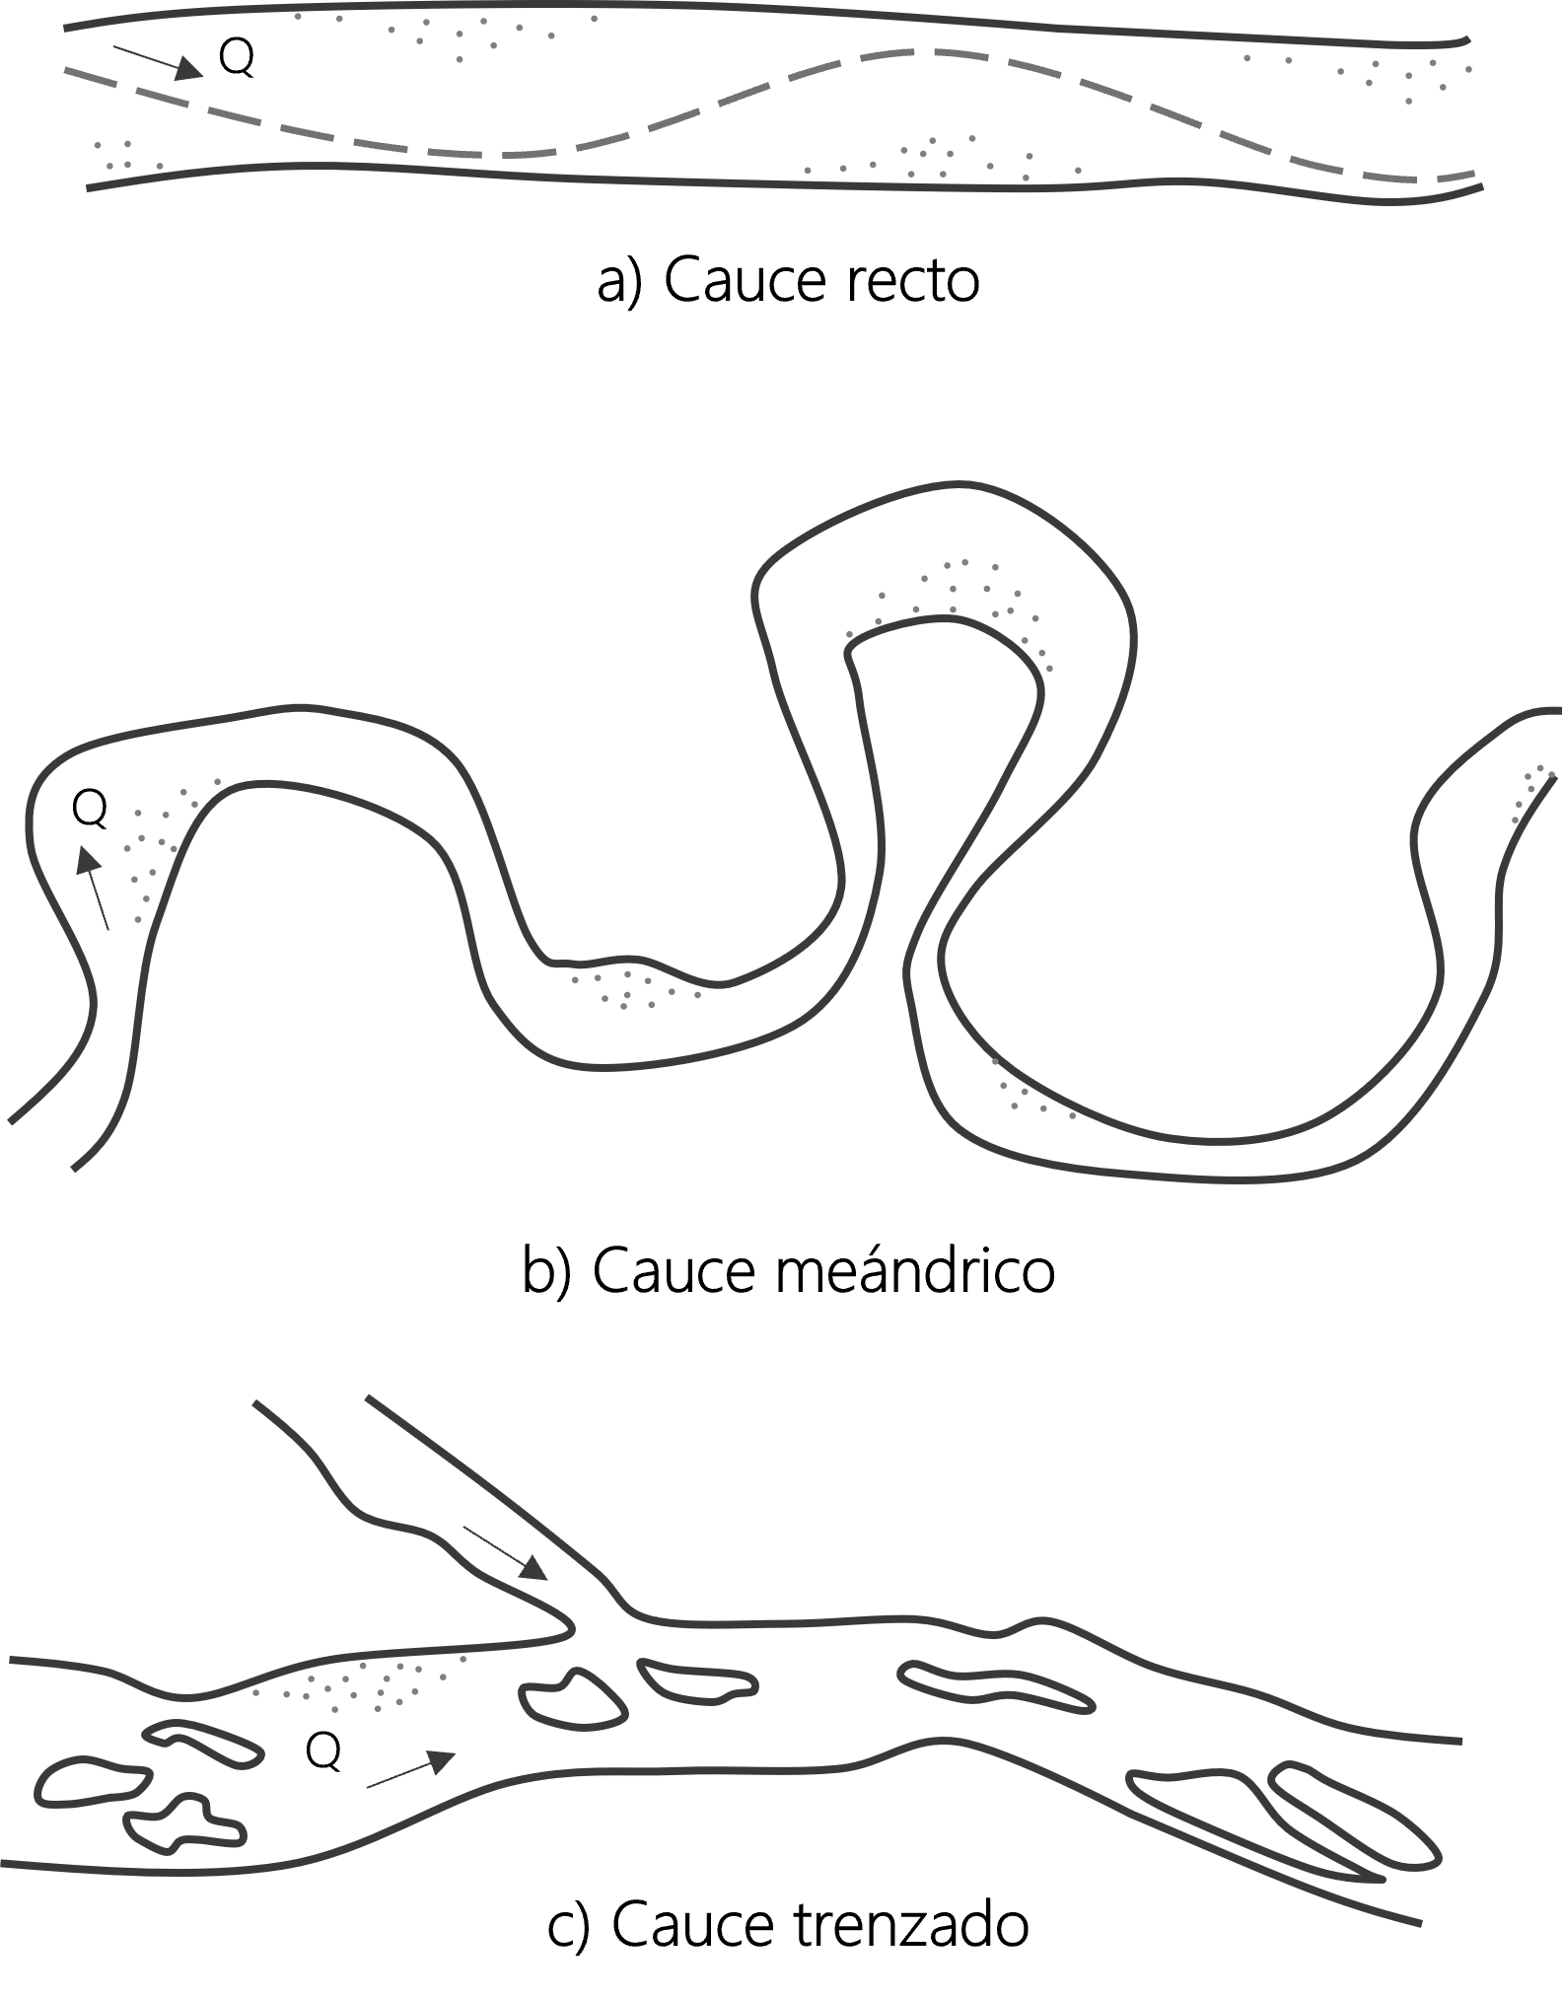
Patrones de cauces
Notes:
Diapositiva para introducción ejemplo.

Slide 4
Clasificación de cauces aluviales
Modo de transporte de sedimentos | M% | Estable | En sedimentación (exceso de sedimentos)
Carga suspendida: carga del 85-100% | 100 | Relación ancho/profundidad <7; Sinuosidad >2.1; Pendiente: relativamente baja | La mayor sedimentación ocurre en las márgenes, que causa el estrachamiento del cauce. La sedimentación en el lecho es poca.
Carga mixta: carga suspendida del 65-85%, carga por arrastre del 15-35% | 30 | Relación ancho/profundidad 7-25; Sinuosidad 1.5-2.1; Pendiente: moderada | Al comienzo hay mayor sedimentación en las márgenes y luego se presenta sedimentación en el lecho.
Carga por arrastre: carga del 35-70% | 0 | Relación ancho/profundidad >25; Sinuosidad <1.5; Pendiente: relativamente alta | Sedimentación en el lecho y formación de islas.
M= porcentaje de limo-arcilla en el perímetro del canal
Notes:
Diapositiva para introducción ejemplo.

Slide 5



Dirección
Héctor Alfonso Rodríguez Díaz
alfonso.rodriguez@escuelaing.edu.co
Contenido digital
María Fernanda Latouche Facenda
maria.latouche@escuelaing.edu.co
https://github.com/mflatouche
Expositor
María Fernanda Latouche Facenda
maria.latouche@escuelaing.edu.co
https://github.com/mflatouche
Cámara, edición y música
Juan Manuel Corredor
juan.corredor-u@escuelaing.edu.co

